Slide 1
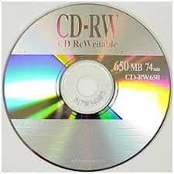
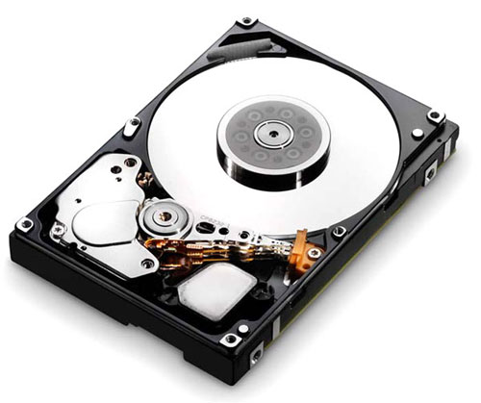
Магнітний запис інформації

Slide 2
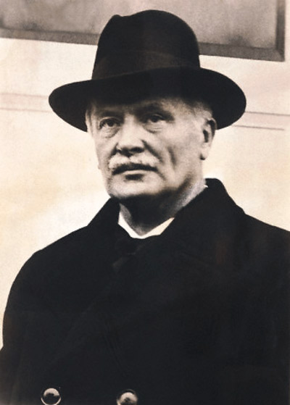
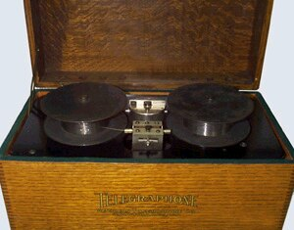
Введення
Перші вказівки на можливість реєстрації електричних сигналів на магнітному носії відносяться до 1887 р. (П. Жане) - 1888 р. (О. Сміт). Однак, перший діючий апарат для магнітного запису і відтворення звуку був створений датським інженером Вольдемаром Поульсеном.
Апарат був названий телеграфоном був запатентований в 1898 році. В якості носія в апараті була використана сталевий дріт діаметром 0.5 - 1.0 мм, намотана на немагнітний циліндр, діаметр якого 120 мм і довжина 380 мм.

Slide 3
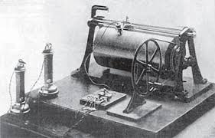
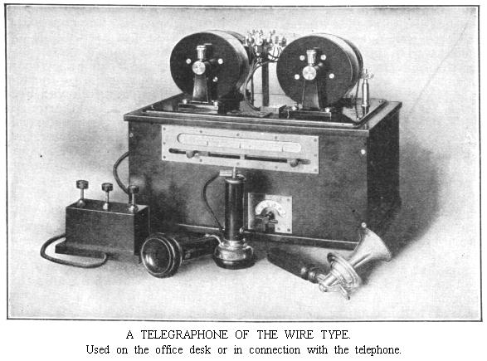
У процесі запису валик обертався і друкарська головка ковзала по витків дроту, намагнічуючись її. Сталева дріт володіла низькою коерцитивною силою, високою залишковою індукцією і великим діаметром, що дозволило здійснити магніту запис без посилення сигналів. В якості джерела сигналів використовувався вугільний мікрофон, а при відтворенні головка з'єднувалася з телефоном.
Швидкість руху носія була близько 2 м / с. Основним недоліком сталевого носія була велика маса на одиницю часу запису (у 1908 р. на запис доповідей конференції в Копенгагені в протягом 14 годин було витрачено близько 100 кг дроту).

Slide 4
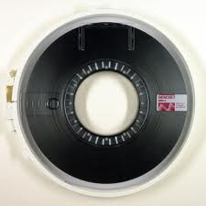
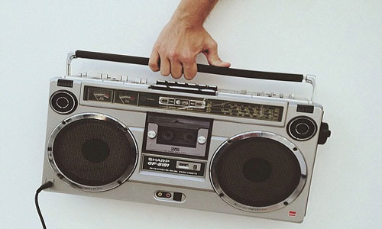
У 1925 р. І. Крейчману (СРСР) і в 1928 р. Ф. Пфлеймеру (Німеччина) були видані патенти на носій у вигляді гнучкої немагнітної стрічки, на яку завдано робочий шар з феромагнітного порошку
1932р. стрічку почали робити з ацетілцелулези, а робочий шар - з карбонільного заліза.
У 1934р. німецька фірма «IG Farben» випустила першу промислову партію магнітної стрічки. У цей же час були створені досить ефективні підсилювачі для запису і відтворення сигналів і кільцеві магнітні головки.
Апарат для запису сигналів на порошкові стрічки отримав назву магнітофон.
Професійна апаратура магнітного запису почала використовуватися в радіомовленні з 40-х років.

Slide 5
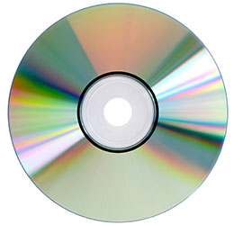
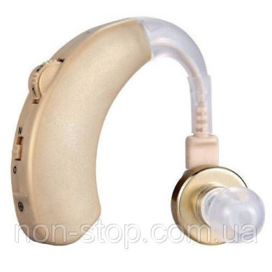
50-ті роки минулого століття - період інтенсивного розвитку магнітного запису. Розпочато випуск побутових магнітофонів (один з перших - котушковий магнітофон «Дніпро»). З 1952 р. магнітну запис починають застосовувати для зберігання інформації в ЕОМ. З 1956 р. магнітофони почали застосовувати для запису телевізійних програм
З 1962 р. для зберігання інформації в ЕОМ починають використовувати магнітні диски. У 1963 р фірма «Philips» розробила і випустила компакт-касету, з'являються касетні магнітофони. У 1967 р. випущений перший в СРСР касетний магнітофон «Десна».
У 1965 р. в технічній лабораторії японської радіомовної компанії NHK розпочато планомірні дослідження системи звукозапису із застосуванням імпульсно-кодової модуляції, а в 1967 р. продемонстрований перший у світі цифровий звукозаписний апарат.
У 1984 р. з'явився новий носій - магнітний диск для перпендикулярного магнітного запису, який забезпечує високу (теоретично - до 20000 біт / мм) щільність запису.

Slide 6
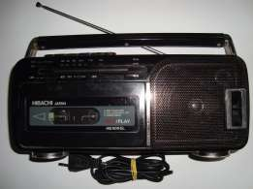
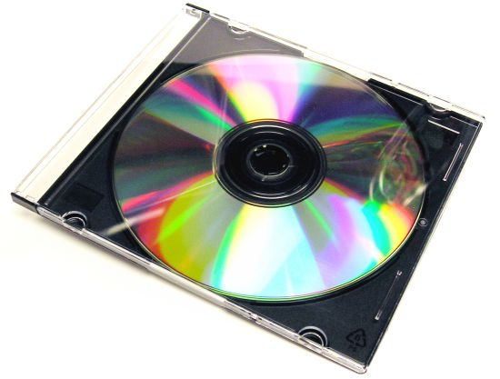
У другій половині 80-х р.р. з'являються побутові відеомагнітофони (перший вітчизняний відеомагнітофон побутового призначення - «Електроніка ВМ-12»). У 1987 р. прийнятий стандарт на систему цифрового запису R - DAT (Digital Audio Tape) і почався продаж цифрових магнітофонів.
У цей же час завдяки спільним зусиллям
фірм PHILIPS та SONY розроблений стандарт оптичного запису сигналів на компакт-диск (CD) і розпочато випуск відповідної апаратури. Система «компакт-диск» (а згодом і система DVD) почала витісняти системи магнітного запису.

Slide 7
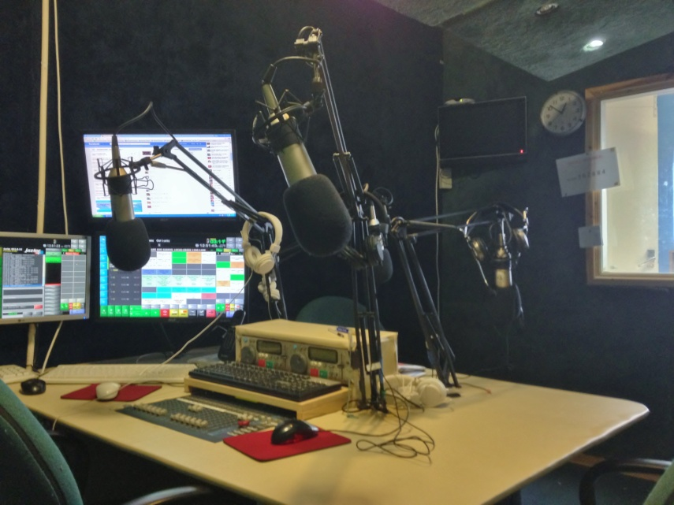
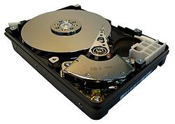
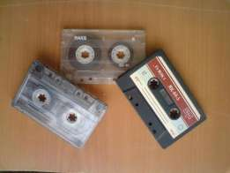
Однак, і сьогодні на студіях радіо-і телевізійного мовлення зберігається величезна кількість фонограм і відеофільмів, експлуатується велика кількість магнітофонів.
На студіях і в побуті використовуються відеокамери. У обчислювальних пристроях широко застосовується зберігання інформації на жорстких магнітних дисках. Тому в наші дні магнітна запис інформації не втрачає своє значення.

Slide 8
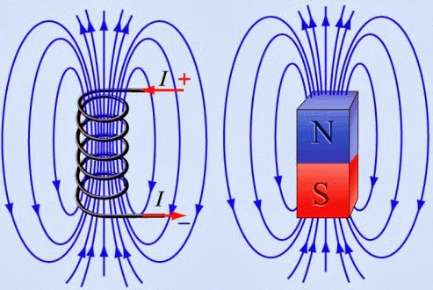
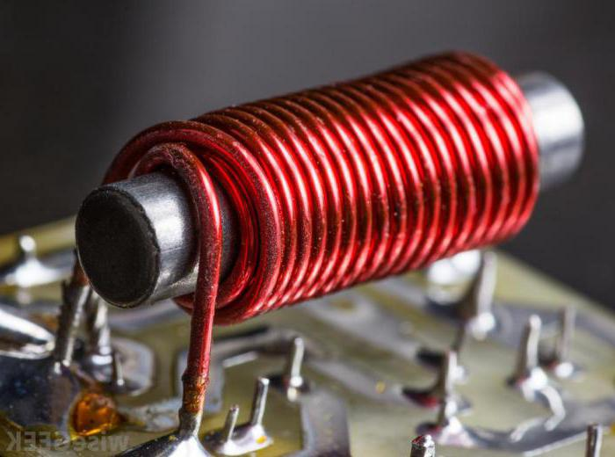
Магнітний запис електричних сигналів заснована на здатності деяких феромагнітних матеріалів намагнічуватися під дією зовнішнього магнітного поля і зберігати набуту намагніченість практично нескінченно довго. Матеріали, що володіють такою властивістю, називають магнітно-жорсткими.
Процес запису здійснюється наступним чином. Намагнічує поле створюється електромагнітом, по обмотці якого протікає струм, що змінюється в часі за законом записуваного сигналу. Цей електромагніт є пишучим елементом, його називають записуючої голівкою.
Конструкція головки така, що її магнітне поле має мінімальну протяжність у просторі при необхідній величині напруженості магнітного поля Н.
У магнітному полі головки рівномірно рухається носій - магнітна стрічка, диск або дріт. У кожен момент часу на ділянку носія, що знаходиться в магнітному полі головки, діє магнітне поле, напруженість якого пропорційна миттєвому значенню струму в обмотці голівки.

Slide 9
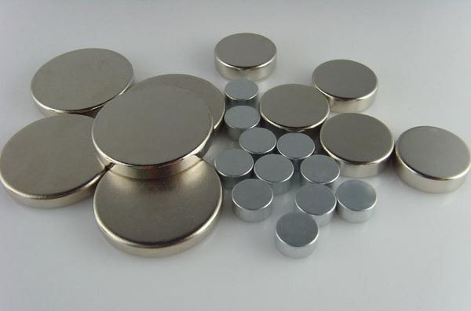
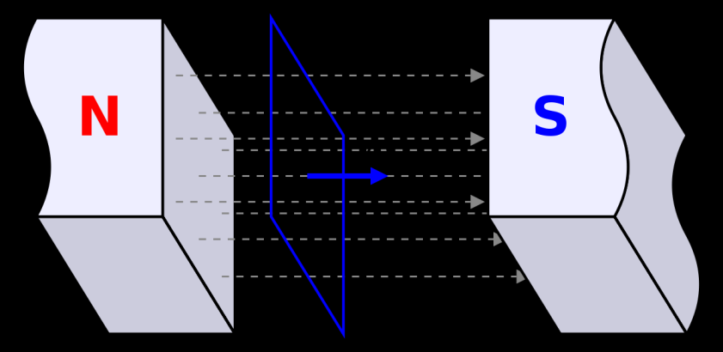
Після виходу цієї ділянки носія з магнітного поля головки, ділянку зберігає намагніченість, пропорційну величиною миттєвого значення струму. Так утворюється магнітна сигналограмма.
При відтворенні магнітна сигналограмма рівномірно простягається повз електромагніту, який називають відтворюючої голівкою.Кожна ділянка намагніченого носія створює в осерді відтворюючої голівки магнітний потік.
При русі носія магнітний потік змінюється і його зміни створюють в обмотці е.р.с., яка відтворює закон зміни записаного на носій сигналу.

Slide 10
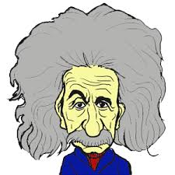
Дякую за увагу.
Презитанцію підготував учень 9-В класу Рибачук Богдан.

